Slide 1
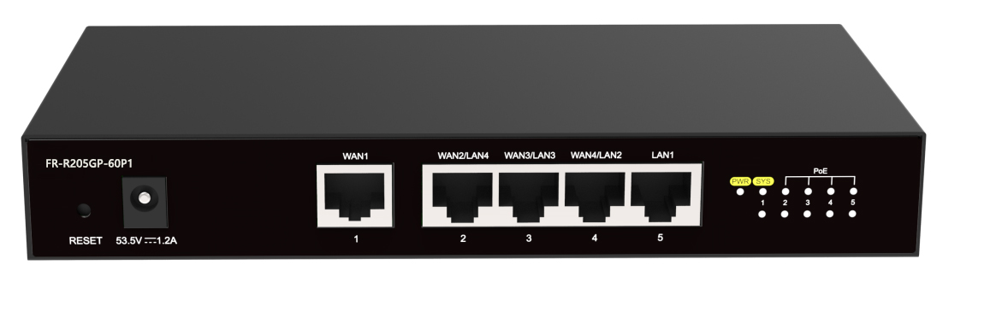
Datasheet|5Port AC·PoE路由器一体机(4Port PSE)
FR-R205GP-60P1
产品概述
FR-R205GP-60P1是一款具有AC+PoE功能的千兆路由器，它可以解决SMB场景下多个AP的统一管理及供电问题。安装便捷，轻松塞入弱电箱；设置简单，无需专业IT工程师可完成基础运维。通过各个房间布置无线AP，由路由器统一管理，做到无惧墙体阻隔，消除覆盖死角，轻松无缝漫游；多Port支持PSE，帮助您的网络省去POE交换机。为中小企业、家庭用户提供优质，高速，稳定的无线网络覆盖。
产品特性
５个10/100M/1000M RJ45 Port
LAN-WAN转发速率可达800Mbps
4Port支持PSE，单Port最高输出功率30W，总最高输出功率60W
集中转发模式下带载32个AP，本地转发模式下带载128个AP
推荐接入终端100个
推荐0~45℃工作温度
湖南恒茂高科股份有限公司
Notes:
V 1.00 initial version

Slide 2
产品规格
产品型号 | FR-R205GP-60P1
芯片方案 | MT7621A+IP804AR
CPU | 双核880MHz
RAM | 256MByte(DDR3)
ROM | 32MByte(SPI Nor Flash)
指示灯 | 电源灯，系统灯，端口信号灯，端口PSE灯
接口 | 1个10/100/1000Mbps WAN Port(RJ45) 4个10/100/1000Mbps LAN口(RJ45, 支持单口最高30W PSE输出) 1个DC电源接口
按键 | 1*复位按键
电源 | 54V 1.2A外置电源适配器
供电线序 | 1/2(+),3/6(-)
PSE功率 | 60W
外形尺寸 | 190*100*28mm
安装方式 | 桌面式，壁挂式
ESD | IEC61000-4-2, Level 3: 接触放电: ±6kV, 气隙放电: ±8kV
浪涌 | IEC61000-4-5, 共模: 4kV，差模: 1KV
温度 | 工作温度：0~45℃ 存储温度：-40~70℃
湿度 | 工作湿度：10%~90% (非冷凝) 存储湿度：5%~95% (非冷凝)
湖南恒茂高科股份有限公司
湖南恒茂高科股份有限公司

Slide 3
产品规格
软件规格
部署模式 网关模式(集中转发) 旁挂模式(本地转发) | 网关设置 动态IP、静态IP、PPPoE拨号上网 支持IPv6组网 IPv4/IPv6 DHCP地址池 静态NAT、动态NAT、端口映射 VLAN划分 | 网络认证 Portal认证 Radius认证 短信认证 用户管理与计费 基于MAC地址与外网IP的免认证
AP管理 基于射频接入用户数的负载均衡 二层漫游 AP定时重启/升级 用户隔离 基于静态IP、DHCP、DNS发现AP 终端黑名单 | 攻击防护 防单包攻击 FLOOD攻击防范 防URPF攻击 IPv4/IPv6攻击黑名单 基于IP/MAC/URL的过滤 | VPN IPsec L2TP PPTP GRE EOIP
管理功能 HTTP WEB管理 Telnet SSH管理 TR069
湖南恒茂高科股份有限公司
湖南恒茂高科股份有限公司

